Slide 1
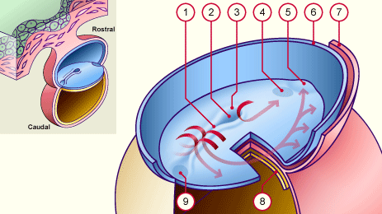
Dr. Károly Altdorfer
Gastrulation, Differenzierung der Keimblätter und ihre Derivate

Slide 4
Seka.semmelweis.hu

Slide 5
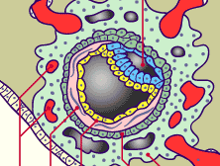
3 4 5 6 7 8 | Extra-embryonales Retikulum Heuser´sche Membran- Dottersack Amnionhöhle Zytotrophoblast Synzytiotrophoblast Lakune, gefüllt mit Blut
2. Woche:
Keimscheibe (besteht aus
2 Keimblättern: Epiblast und Hypoblast)
3. Woche: Gastrulation (Trilamination):
3 Keimblatter

Slide 6
Epiblast
Gastrulation
mit Invagination
Hypoblast
Alle Keimblätter entwickeln sich aus dem Epiblast.

Slide 7
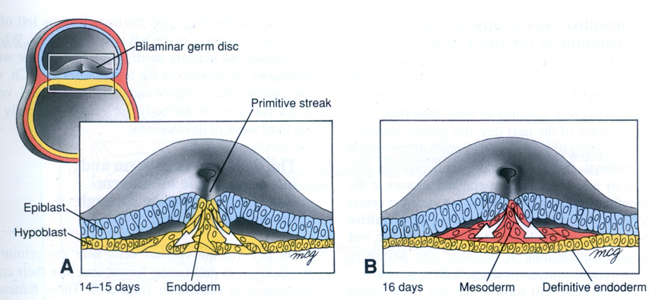
Gastrulation
Alle Keimblätter entwickeln sich aus dem Epiblast. Migration der Epiblastzellen nennt man als Gastrulation.
Gastrulation besteht aus zwei Ausschwärmen von Epiblastzellen. Bei dem ersten entsteht an der Stelle von Hypoblast das Endoderm.
Bei dem zweiten Ausschwärmen entsteht das Mesoderm.
Als die Migration sich völlig beendet, nennen wir das Epiblast als Ektoderm.

Slide 8
Pfeile: Wanderungsrichtungen der Epiblastzellen
1 2 3 4 5 6 7 8 9 | Primitivrinne Primitivgrube Primitivstreifen Primitivknoten Membrana oropharyngea kardiogene Platte + Septum transversum (vorne) Schnittrand des Amnions extraembr. Mesoderm (extraembr. Somatopleura) Endoderm, Dottersack künftige Membrana cloacalis

Slide 9
http://embryology.ch
https://www.youtube.com/watch?v=3AOoikTEfeo

Slide 10
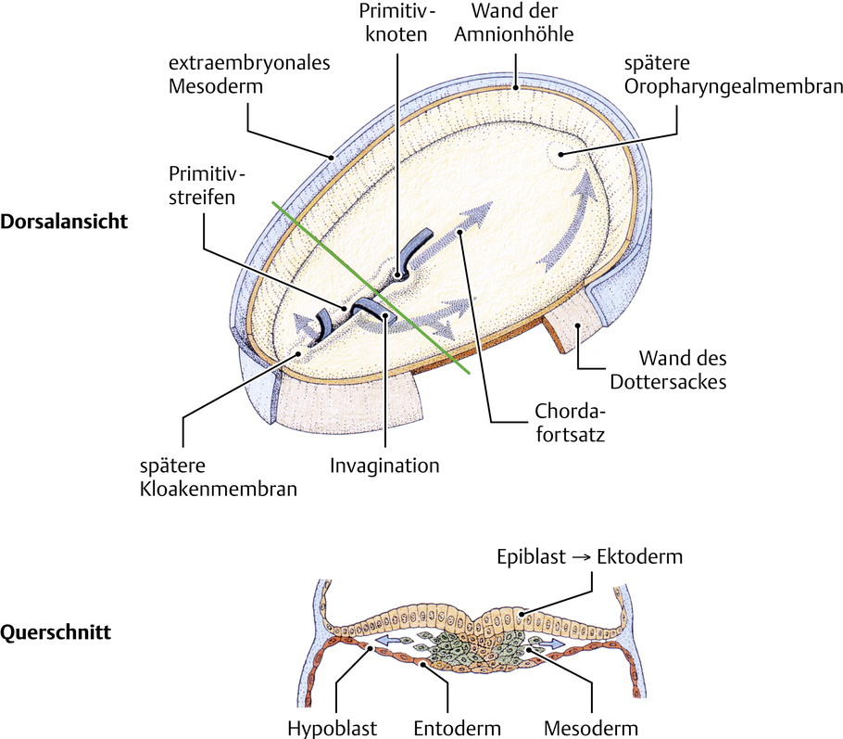
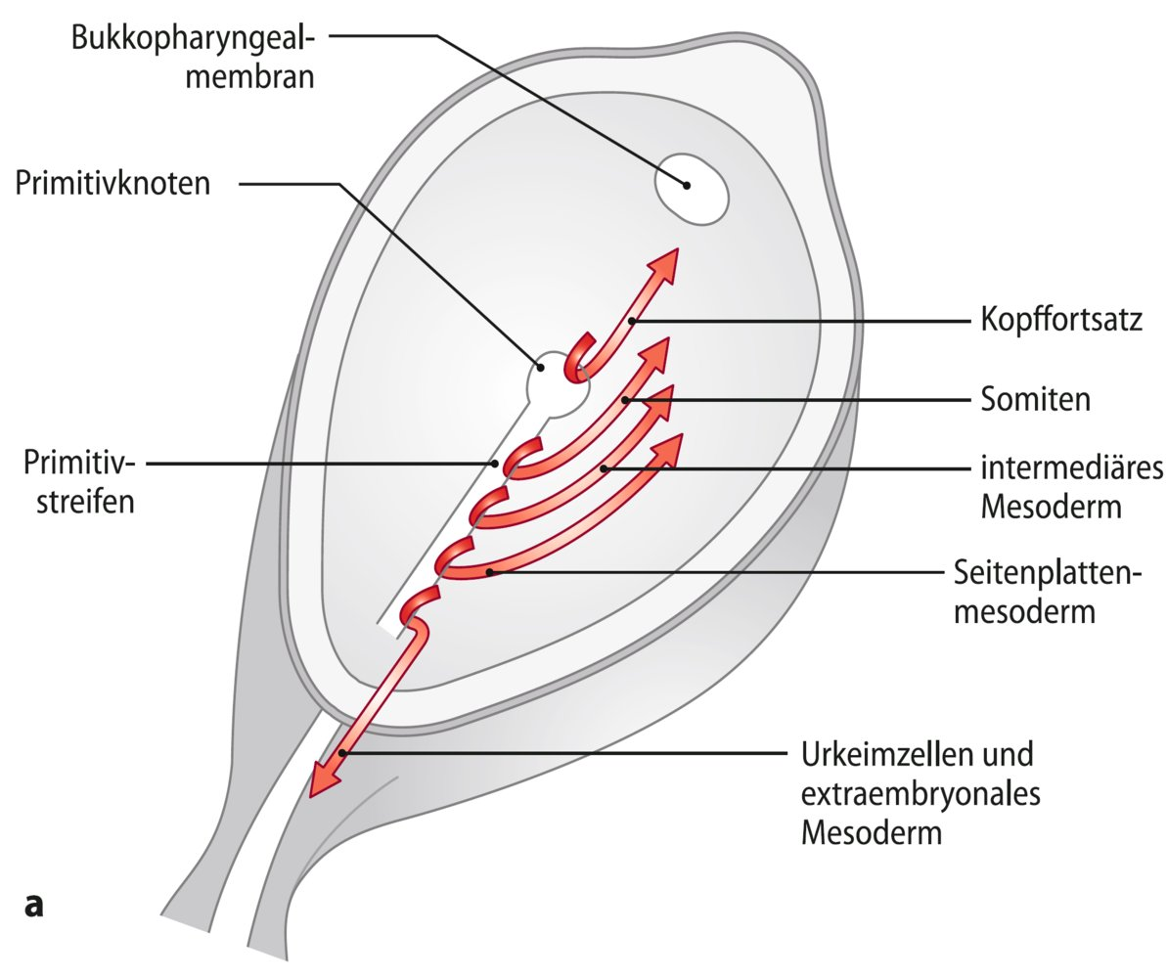
1 2 3 4 5 6 | Primitivgrube Epiblast Extraembryonales Mesoderm definitives Endoderm Einwanderung von Epiblastzellen für die Bildung des intraembryonalen Mesoderms Hypoblast
Pfeile: Wanderungsrichtungen der Epiblastzellen

Slide 11
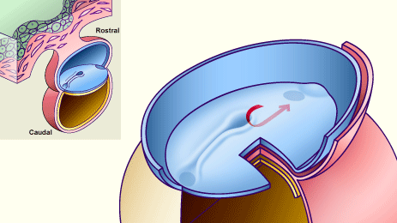
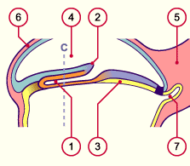
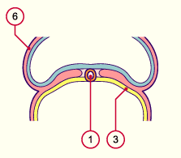
Entstehung der Chorda dorsalis
1 2 3 4 | Chordafortsatz Primitivknoten Embryonaler Endoblast Amnionhöhle
5 6 7 | Haftstiel Extraembryonales Mesenchym Allantois

Slide 12
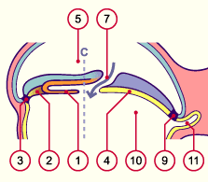
1 2 3 4 5 | Fusionierter Chordafortsatz Prächordalplatte Rachenmembran Embryonaler Endoblast Amnionhöhle
7 9 10 11 | Canalis neurentericus Kloakenmembran Dottersack („Nabelbläschen”) Allantois

Slide 13
Primitivstreifen.
Der Mechanismus der Gastrulation ist die Epithelial-Mesenchymal Transition: epitheliale Zellen verlieren ihre Epithelcharakter, und werden zu migratorischen Zellen, die aus dem Epiblast nach unten ausschwärmen.
Mesenchym ≠ Mesoderm: Mesoderm: Keimblätter, das sich zu unterschiedlichen Geweben differenzieren kann.
Mesenchym: embryonales Bindegewebe, das vor allem aus dem Mesoderm, aber auch aus anderen Keimblättern entsteht, z.B.: Ekto-Mesenchym aus der Neuralleiste (Ektoderm).

Slide 14
Epithelzellen-Mesenchymzellen
Epithelien | Mesenchym
Die Zellen sind nicht beweglich | bewegliche Zellen
bilden feste Zellverbindungen zwischen Zellen (Zonula adherens, Tight junction, Desmosomen) | nur Zell-Matrix Verbindungen (fokale Kontaktstelle),
oder Zellen und ECM (Hemidesmosomen)
(fast) kein extrazellulärer Raum | viel ECM

Slide 15
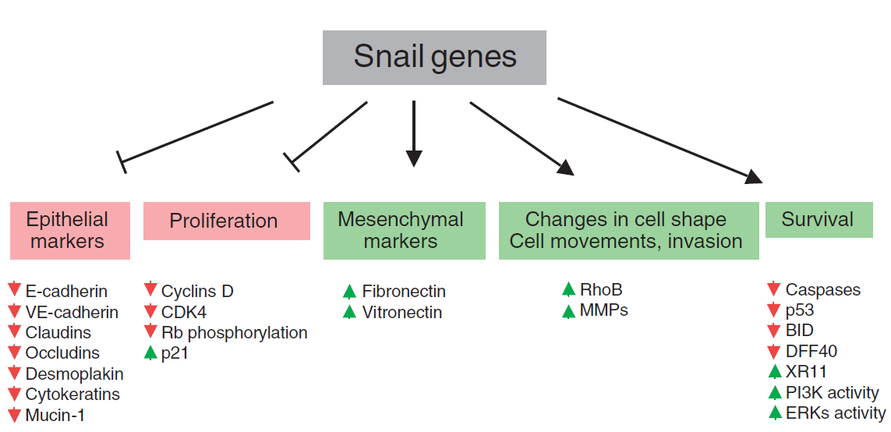
Epithelial-Mesenchymal Transition
Die Gastrulation der Epiblastzellen wird von den darunterliegenden Hypoblastzellen induziert: parakrine Faktoren (PF) z.B. FGF8 → Epiblastzellen: Expression von spezifischen Transkriptionsfaktoren (TF) (z.B. Slug and Snail) → induzieren den Abbau von Zonula adherens und Tight junction und die dynamische Umwandlung des Zytoskeletts:
Epithelzellen verlieren ihre epithelialen Zellverbindungsstrukturen: die Expression von E-Cadherine und ZO-Proteine wird downreguliert → diese Zellverbindungsstrukturen werden abgebaut.
das Zytoskelett wird auch umgebaut: Mikrofilamentsystem wandelt um hochdynamisch, typisch für die migrierende Zelle.
Snail Transkriptionsfaktoren
hemmen (rote Pfeile zeigen nach unten) Genexpression von epithelialen Genen (E-Kadherin oder Zonula occludens Gene, wie C Klaudine und Okkludine)
UND
induzieren (grüne Pfeile zeigen nach oben) Genexpression von mesenchymalen Merkmalen (Fibronektin) oder zytoskeletale Dynamik beeinflussende Gene (RhoB) oder Migrationsfördernde Gene (Matrix Metalloproteinase, MMP).

Slide 17
Differenzierung des Mesoderms
Axiales Mesoderm -- Chorda dorsalis und prächordales Mesoderm
Paraxiales Mesoderm -- Somiten (4Occ,8C,12Th,5L,5S,8-10Co=42-44). Somiten als Ursegmente - erkennbare segmentale Gliederung des Körpers (Metamerie) – Wirbekörper, Rippen
Abschnitte der Somiten: Sklerotom + Dermatom + Myotom
Intermediäres Mesoderm (Gononephrotom) - Somitenstiel
Seitenplattenmesoderm
Parietales Blatt (=Somatopleura): Dem Ektoderm anliegendes Blatt
Viszerales Blatt (=Splanchnopleura): Dem Entoderm anliegendes Blatt
--- Zw. den beiden: intraembryonales Zölom

Slide 18
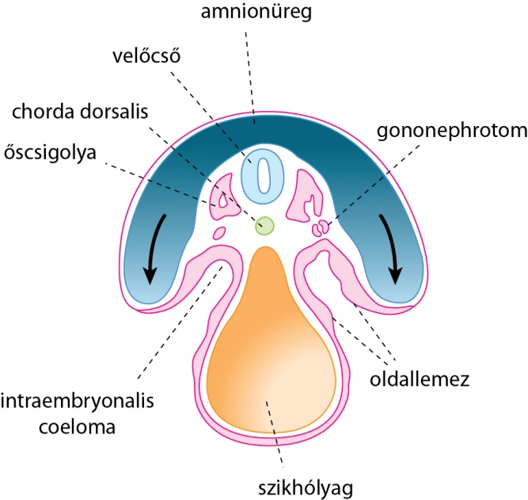
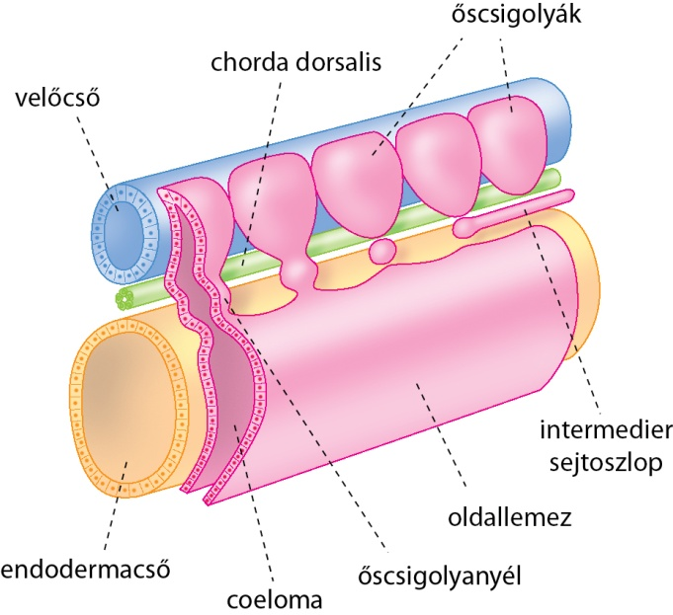
Differenzierung des intraembryonalen Mesoderms
Extraembryonales Mesoderm
Extraembryonales Mesoderm
Dottersack
Somiten - segmentiert
Intermediäres Mesoderm – kranial segmentiert, kaudal nichtsegmentiert
Neuralrohr
Seitenplatte – nichtsegmentiert
Endoderm
Dottersack
Intraembryonales Zölom

Slide 20
Haut - Ektoderm
ZNS
Cavum pleurae
(Lungenfell)
Cavum pericardii
(Herzbeutel)
Splanchnopleura
Magen-Darmkanal
(Lunge)
Herzschlauch
Somatopleura

Slide 21
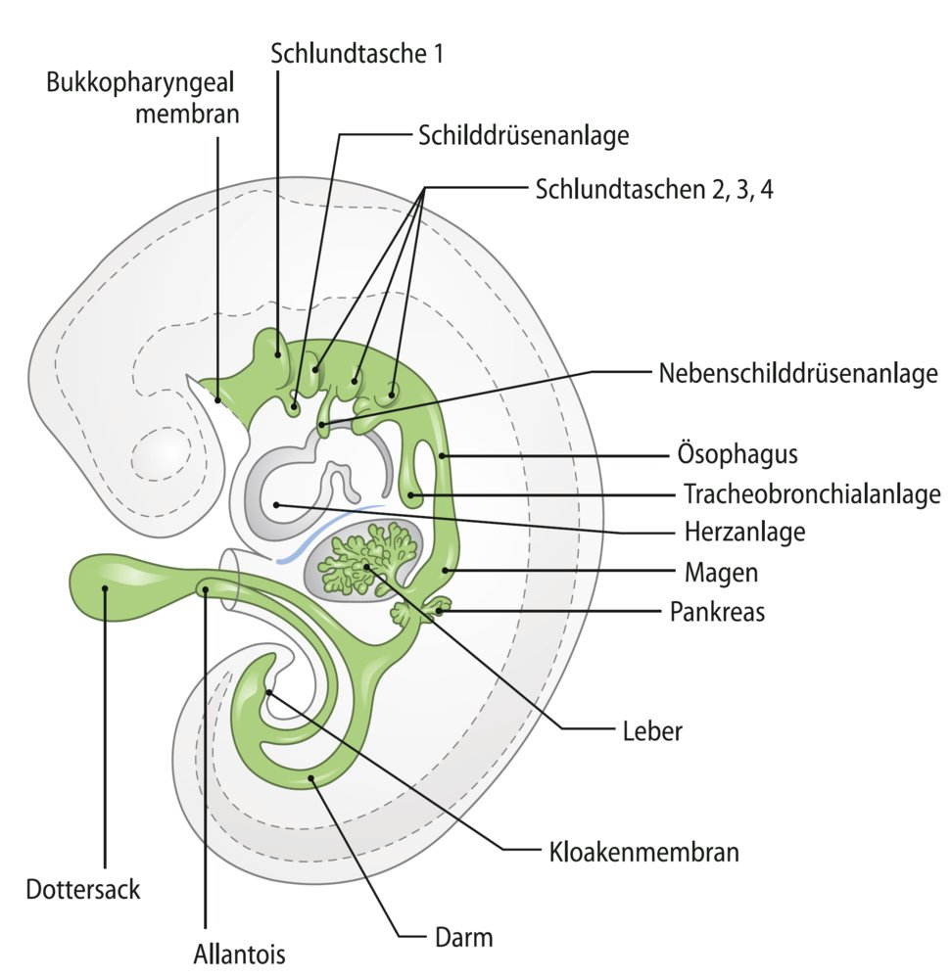
Ektoderm
Endoderm
NP: Neuralplatte
NR: Neuralrohr
NL: Neuralleiste
OE: Oberflachenektoderm
Plakoden

Slide 23
Quellen:
Prof. Miklós Réthelyi (Vorlesungsabbildungen)
Dr. Attila Magyar (Vorlesungsabbildungen)
www.embryology.ch
https://amboss.miamed.de/wissen/Embryonalentwicklung

